Slide 1
Ministerstvo vnútra SR Štátny archív v Prešove

Slide 2
DOKUMENTY A PRÁVNE NORMY:
- Zákon NR SR č.395/2002 Z.z. o archívoch a registratúrach a o doplnení niektorých zákonov v znení neskorších predpisov,
- Zákon NR SR č.211/2000 Z.z. o slobodnom prístupe k informáciám a o zmene a doplnení niektorých zákonov v znení neskorších predpisov (zákon o slobode informácií)
- Vyhláška Ministerstva vnútra SR č.628/2002 Z.z., ktorou sa vykonávajú niektoré ustanovenia zákona o archívoch a registratúrach a o doplnení niektorých zákonov
- Opatrenie ministra vnútra SR č. 9 o archívnych rešeršiach a správnych infomáciách z 31. januára 2003
- Bádateľský poriadok štátneho archívu
- Cenník služieb archívu

Slide 4
ŠTRUKTÚRA:
Novelizáciou Zákona č. 395/2002 Z.z. o archívoch a registratúrach bol ustanovený
- Štátny archív v Prešove s pracoviskami:
- špecializované pracovisko Spišský archív v Levoči
- pracovisko Archív Bardejov
- pracovisko Archív Humenné
- pracovisko Archív Poprad
- pracovisko Archív Stará Ľubovňa
- pracovisko Archív Svidník
- pracovisko Archív Vranov nad Topľou

Slide 5
Štatistika
ŠAPO
Zamestnanci
60
Archívne fondy a zbierky
5191
Bežné metre
25565
Pôvodcovia registratúr
3230

Slide 6
Organizovanie odborných archívnych činností
Porady
Návšteva pracovísk
Kontrola prístupu k archívnym dokumentom:
na základe písomných žiadostí
formou štúdia
PAS (VKL, záznamy z kontrol)
Spisy o fonde
Depozitáre

Slide 7
Krok za krokom...
Tlačivá
Bádateľský poriadok
Generálna revízia v ŠAPO
Delimitácia AD – medzi pracoviskami
- medzi Štátnymi archívmi
Sceľovanie AD
Lokačný prehľad
Delimitácia pôvodcov registratúr

Slide 8
Štátny archív v Prešove môžeme považovať za pokračovateľa archívu Šarišskej stolice, o ktorom máme písomnú zmienku už v roku 1698.
V roku 1783 bol zriadený stoličný (župný) archív.
Po reorganizácii štátnej správy a zániku Šarišskej župy v roku 1922 prevzal materiál do svojej úschovy Okresný úrad v Prešove.
Zachované písomnosti Šarišskej župy a Šarišsko-Zemplínskej župy sa v roku 1949 stali základom pre novozriadený Krajský archív v Prešove.
1.októbra 1954 bol na základe nariadenia č. 29/1954 Zb. zriadený Štátny archív v Prešove. Po prijatí zákona Slovenskej národnej rady č. 149/1975 bol v roku 1976 premenovaný na Štátny oblastný archív v Prešove a pod týmto názvom pôsobil až do konca roku 2002.
Archív stále sídlil v budove Kolégia. V roku 1993 bol presťahovaný do budovy bývalého františkánskeho kláštora v Nižnej Šebastovej.

Slide 9
Archív v Prešove
Štátny archív v Prešove pobočka Prešov vznikol premenovaním Štátneho okresného archívu v Prešove. Štátny okresný archív v Prešove bol zriadený 15. júna 1960. Do Štátneho okresného archívu v tom istom roku bol včlenený Mestský archív v Sabinove a Mestský archív v Prešove.
Do 31. decembra 2002 bol odborným zariadením Okresného úradu v Prešove. Sídlil v prenajatých priestoroch historickej budovy župného domu na Slovenskej ulici č. 40 v Prešove.

Slide 10
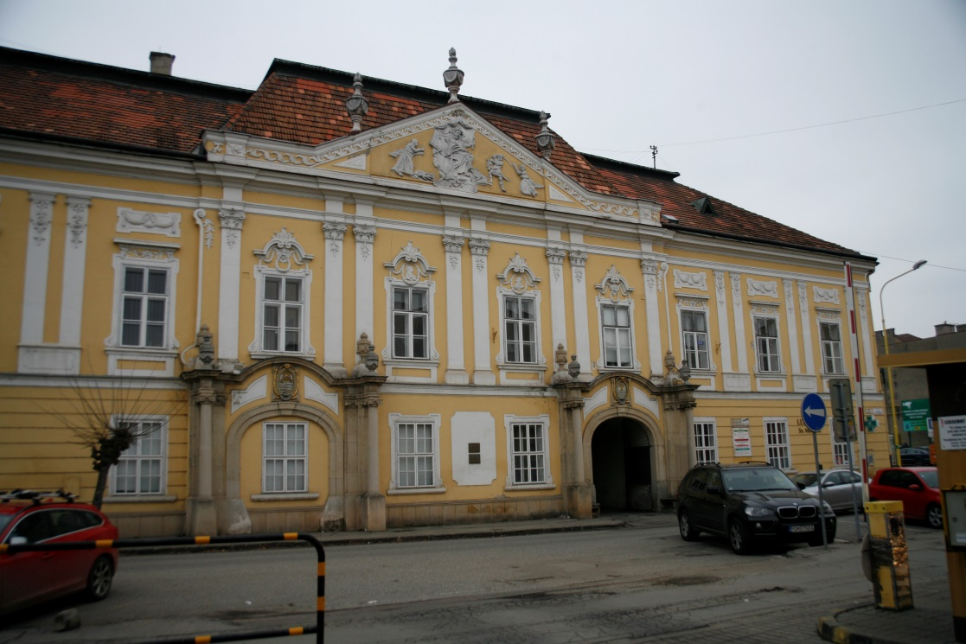
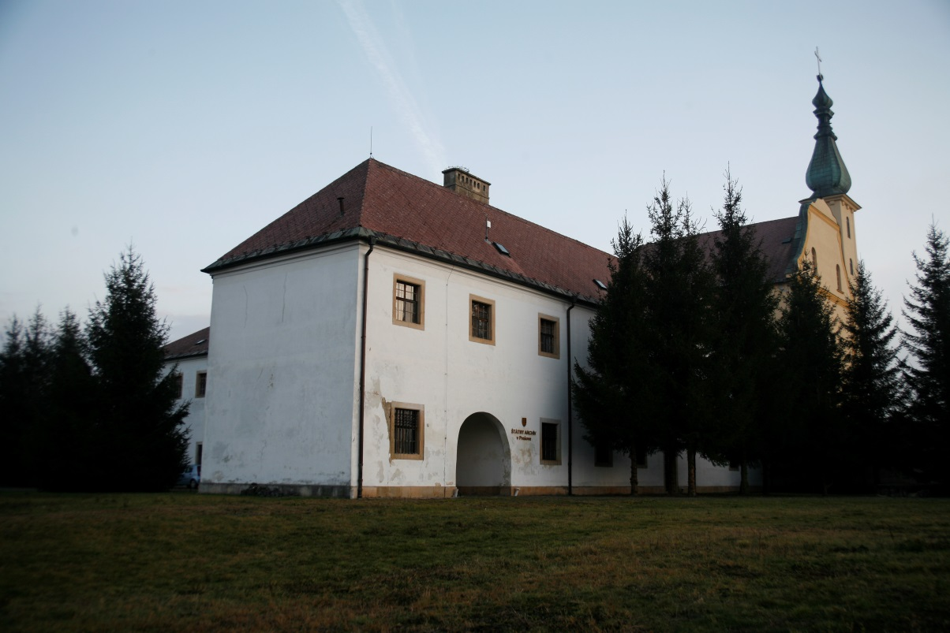
Budovy štátneho archívu v Prešove

Slide 11
Erbová listina mesta Prešov z r. 1453 vydaná kráľom Ladislavom

Slide 12
Erbová listina mesta Prešov z r. 1548 vydaná kráľom Ferdinandom

Slide 13
Erbová listina mesta Prešov z r. 1558 vydaná kráľom Ferdinandom

Slide 14
Mapa mesta Prešov z r. 1768

Slide 15
Genealogický rodostrom rodiny Berzeviczy

Slide 16
Archív v Levoči je pokračovateľom bývalého archívu Spišskej župy. Prvá písomná zmienka o jeho existencii pochádza z konca 16. storočia.
Začiatkom 50. rokov 20. storočia bol levočský župný archív začlenený do siete štátnych archívov ako pobočka Krajského (neskôr Štátneho) archívu v Košiciach.
V rokoch 1969-2002 tento archív fungoval pod názvom Štátny oblastný archív v Levoči a od roku 2003 premenovaný na Štátny archív v Levoči.

Slide 17
Spišský archív v LEVOČI

Slide 18
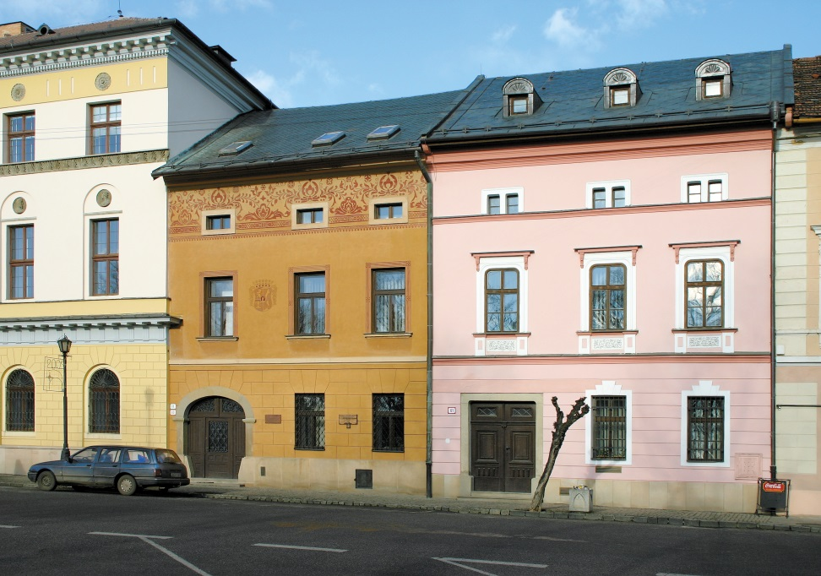
Historické budovy archívu na Námestí Majstra Pavla v Levoči

Slide 19
Erbová listina Levoče z r. 1550 vydaná kráľom Ferdinandom

Slide 20
Pergamenový rotulus verejného notára Jána z Gostyňa z r. 1332 dĺžky 14,63cm

Slide 21
Pečať spišských Sasov na listine z r. 1319

Slide 22
Armáles cisára Rudolfa II. z r. 1588 pre Valentína Parschta

Slide 23
Erbová pečať XVI spišských miest z r. 1774

Slide 24
Erbová pečať Spišskej župy z r. 1840

Slide 25
Mapa Spišskej župy z r. 1794

Slide 26
Archív v Bardejove vznikol ešte v stredoveku. V roku 1487 bola pre archív vyčlenená kaplnka sv. Barbory v kostole sv. Egídia.
V roku 1954 bol zriadený okresný archív v Bardejove.
V súvislosti s reorganizáciou štátnej správy v r. 1960 boli s Okresným archívom v Bardejove zlúčené okresné archívy v Giraltovciach, Svidníku a Stropkove.
Zásadný obrat nastal v r. 1992-1995,kedy sa realizovala výstavba novej účelovej budovy a začala sa písať nová kapitola bohatej histórie bardejovského archívu.

Slide 27
Budova pracoviska archívu v Bardejove

Slide 28
Donačná listina uhorského kráľa Karola Róberta z roku 1319, ktorou daroval dedinu Kobyly šľachticom z Perína

Slide 29
Privilegiálna listina kráľa Ľudovíta I. z r. 1376, povyšujúca Bardejov na slobodné kráľovské mesto

Slide 30
Erbová listina mesta Bardejov uhorského kráľa Ladislava V. z r. 1453, ktorou udelil mestu Bardejov právo používať erb a pečatiť červeným voskom

Slide 31
Ukážka bardejovskej mestskej účtovnej knihy z r. 1457

Slide 32
Najstaršia slovenská ľúbostná báseň (fragment) bardejovského notára Leonarda z r. 1457

Slide 33
Archív v Humennom vznikol v roku 1954.
V roku 1960 sa k archívu v Humennom pričlenil archív v Medzilaborciach a v Snine. A hoci v roku 1997 znovu došlo k vytvoreniu pôvodných troch okresov, archív ostal už len jeden.

Slide 34
Budova pracoviska archívu v Humennom

Slide 35
Mapa obce Michajlov z r. 1890

Slide 36
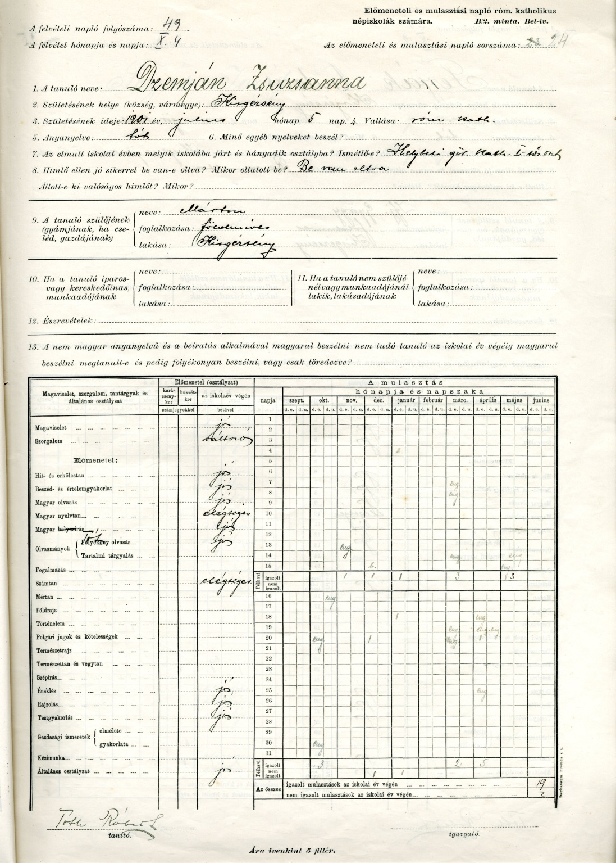
Triedny výkaz z gréckokatolíckej ľudovej školy v Hažíne nad Cirochou z rokov 1911/1912

Slide 37
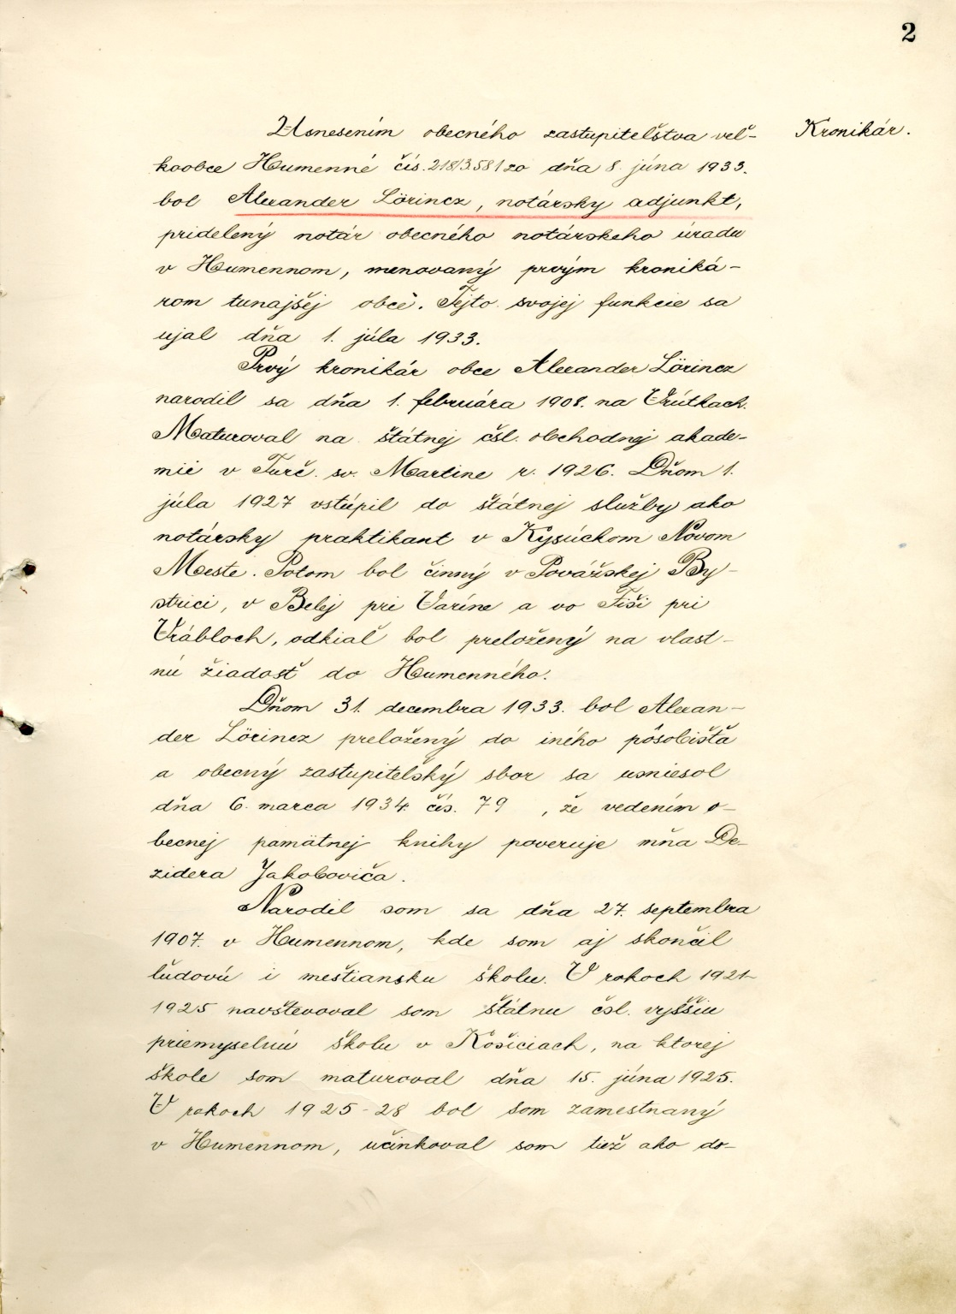
Pamätná kniha veľkoobce Humenné z r. 1933

Slide 38
Kaštieľ Drugethovcov v Humennom (teraz múzeum) na historickej fotografii

Slide 39
Archív v Poprade vznikol v roku 1954 zlúčením Mestského archívu v Kežmarku, ktorého história siaha až do 15. storočia, Okresného archívu v Kežmarku, Mestského archívu vo Vysokých Tatrách so sídlom v Starom Smokovci a Okresného archívu v Poprade.
V máji 1995 sa archív presťahoval do nových priestorov v meštianských domoch v Spišskej Sobote.

Slide 40
Budovy pracoviska archívu v Poprade

Slide 41
Erbová listina mesta Kežmarok vydaná kráľom Matejom Korvínom z r. 1463

Slide 42
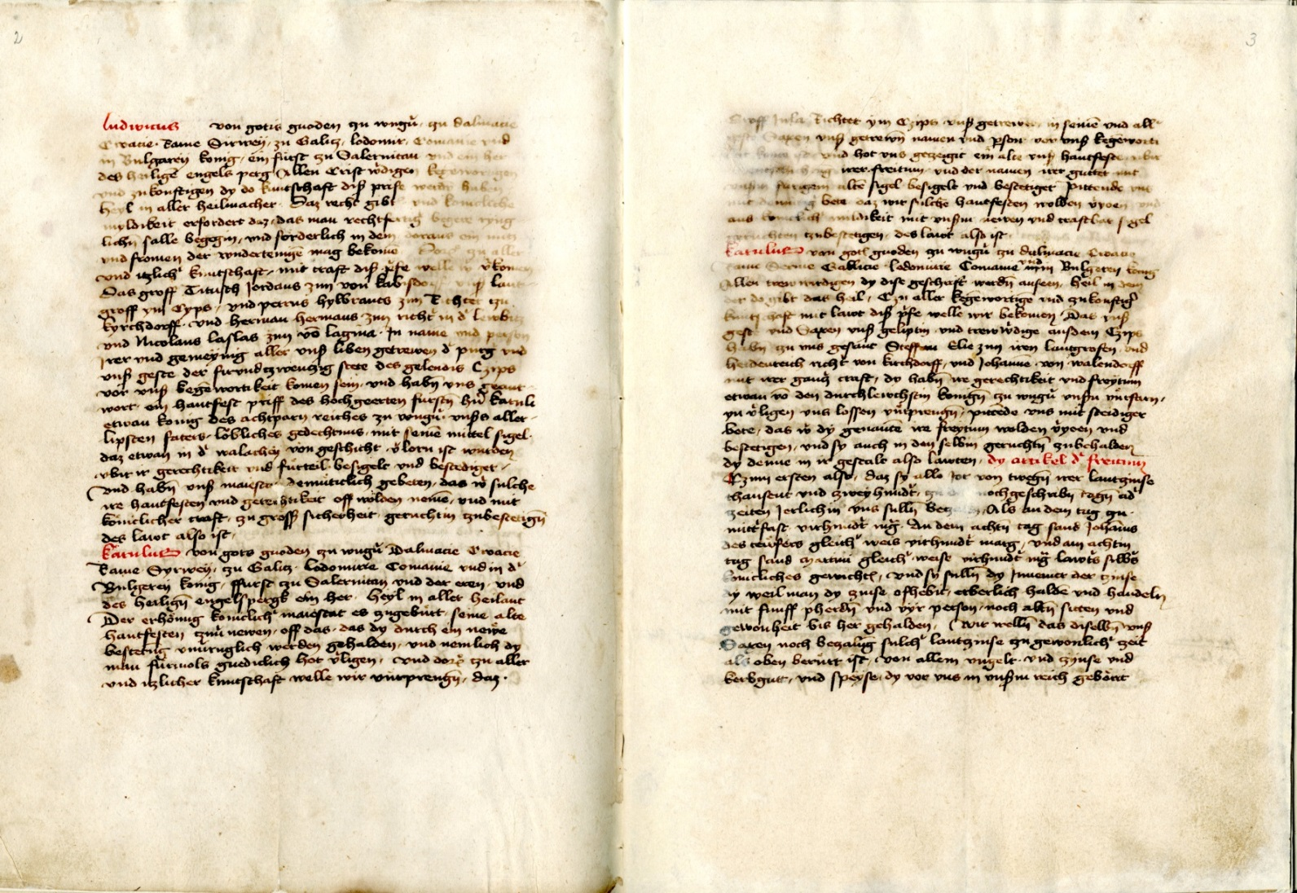
Spišskosobotská kronika z 15. storočia (prameň štúdia stredovekej nemčiny)

Slide 43
Archív v Starej Ľubovni vznikol v roku 1955.
V roku 1960 sa Okresný archív v Starej Ľubovni 1. júla 1960 zlúčil s Okresným archívom v Poprade, avšak v dôsledku nedostatku priestorových možností vhodných pre uloženie archiválií sídlil naďalej v Starej Ľubovni.
V roku 1969 sa archív opäť osamostatnil a odčlenil od popradského archívu v dôsledku vzniku okresu Stará Ľubovňa.

Slide 44
Budova pracoviska archívu v Starej Ľubovni

Slide 45
Pergamenová listina mesta Hniezdne z r. 1286 o predaji hniezdňanskej škultécie

Slide 46
Listina poľského kráľa Jána Alberta z r. 1492 o zachovaní práv a privilégií Hniezďanov

Slide 47
Listina z r. 1649, ktorou Ján Kazimír, poľský kráľ konfirmuje listinu hodnoverného miesta Spišská kapitula v záležitosti vydania listiny palatína Mikuláša Esterháziho, ktorý konfirmuje privilegiálnu listinu pre mesto Podolínec poľského kráľa Boleslava z r. 1244

Slide 48
Konfirmačná listina poľského kráľa Žigmunda II. z r. 1556 s právami mesta Stará Ľubovňa

Slide 49
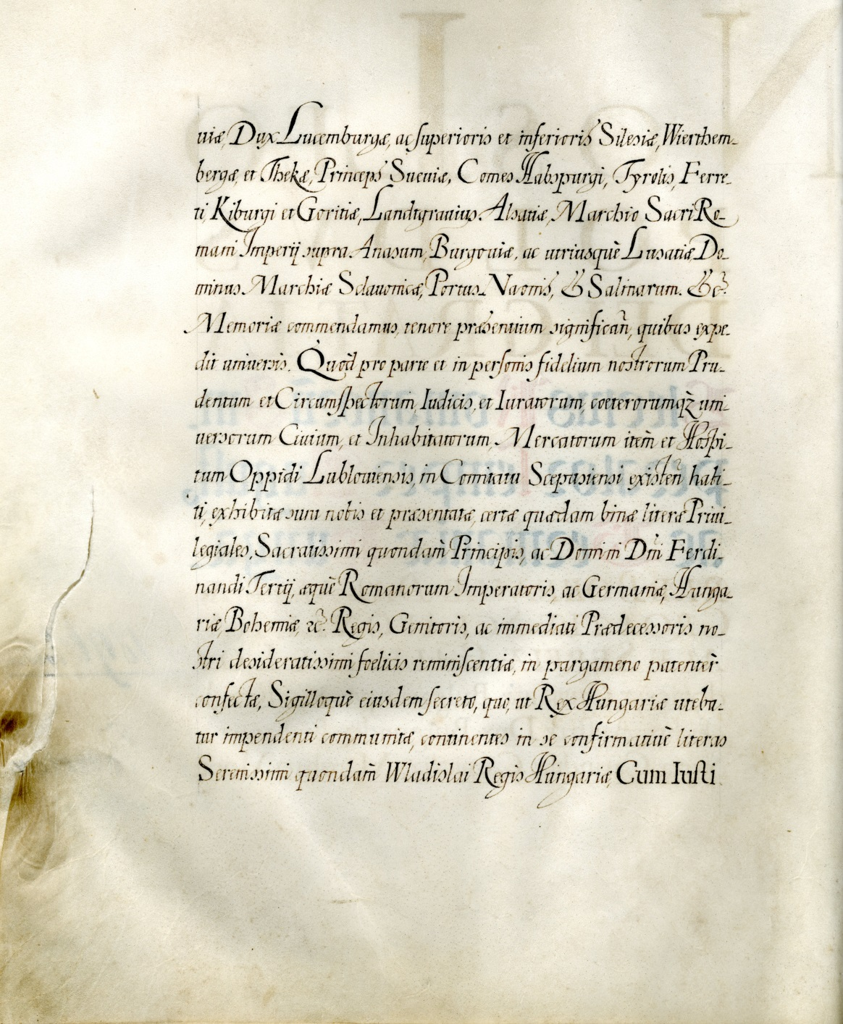
Konfirmačná listina ( ukážka pergamenovej knižnej väzby) kráľa Leopolda z r. 1669 s právami mesta Stará Ľubovňa

Slide 50
Archív vo Svidníku
súvisel s existenciou okresov Svidník a Stropkov, v ktorých boli v rokoch 1956 – 1957 zriadené okresné archívy.
V júli 1960 došlo k územnej reorganizácii štátu a okresy Stropkov a Svidník prestali existovať, v dôsledku čoho oba okresné archívy zanikli. Ich archívne fondy, ako aj registratúry okresných orgánov boli delimitované do vtedajšieho Okresného archívu v Bardejove.
K znovuotvoreniu svidníckeho archívu oficiálne došlo v roku 1971.

Slide 51
Budova pracoviska archívu vo Svidníku

Slide 52
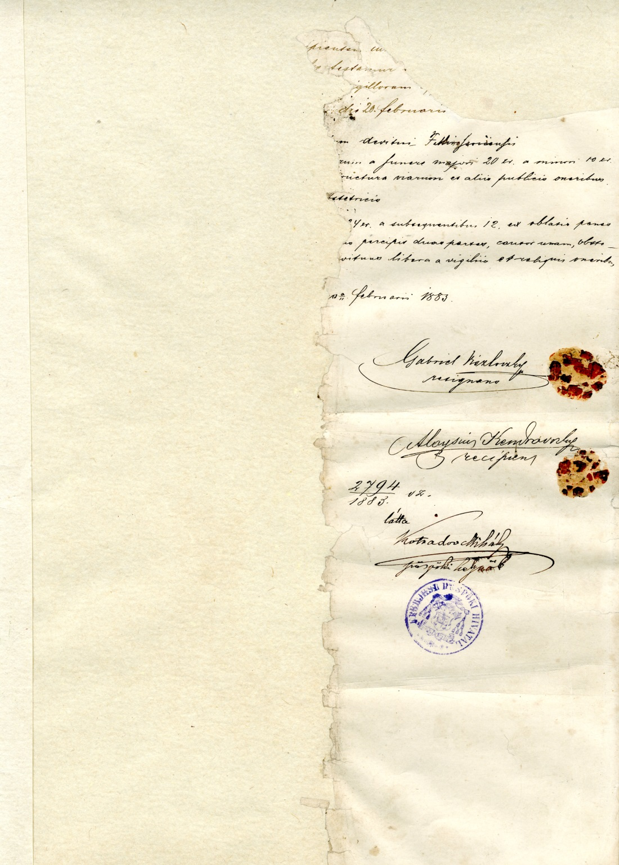
Kanonická vizitácia Vyšný Mirošov z r. 1882

Slide 53
Mapa obce Zemplínske - Malé - Bukovce z r. 1876

Slide 54
Mapa obce Lomné z r. 1885

Slide 55
Archív vo Vranove nad Topľou vznikol v roku 1954 ako Okresný archív. Do funkcie prvého archivára bol stanovený Ján Džurbala.
V roku 1960 bol zrušený a administratívne včlenený do okresu Michalovce.
V roku 1968 bol okres Vranov nad Topľou opäť zriadený.
V roku 1997 Štátny okresný archív vo Vranove nad Topľou presťahoval do samostatnej účelovej budovy.

Slide 56
Budova pracoviska archívu vo Vranove nad Topľou

Slide 57
Historická fotografia Hlavnej ulice mesta Vranov nad Topľou

Slide 58
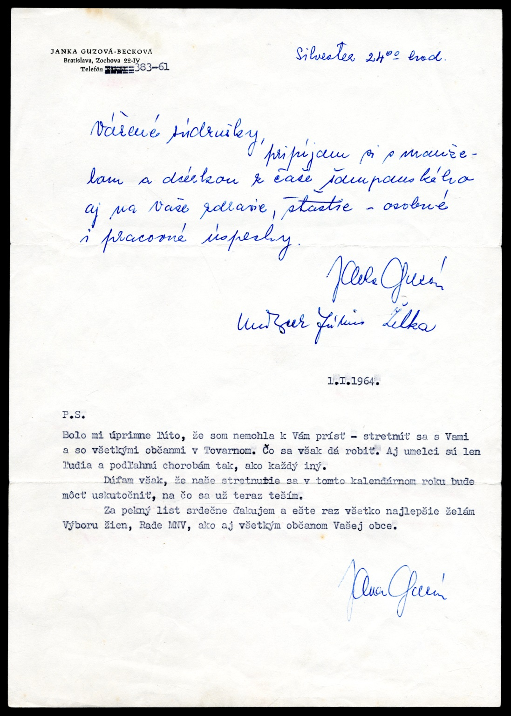
Ďakovný list a novoročné prianie ľudovej speváčky Janky Guzovej občanom obce Továrné

Slide 59
Ďakujem za pozornosť
Mgr. Ľubica Kováčová - riaditeľka
Telefón/fax: 421 (0) 51 773 11 84
E-mail: archiv.po@minv.sk
www: www.minv.sk

